Slide 1
作业04
1.19(5)
1.20

Slide 2
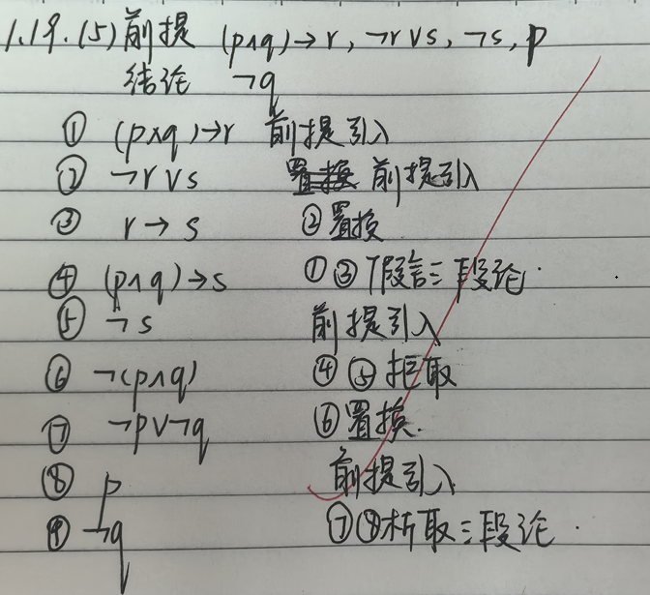
作业04参考答案

Slide 3
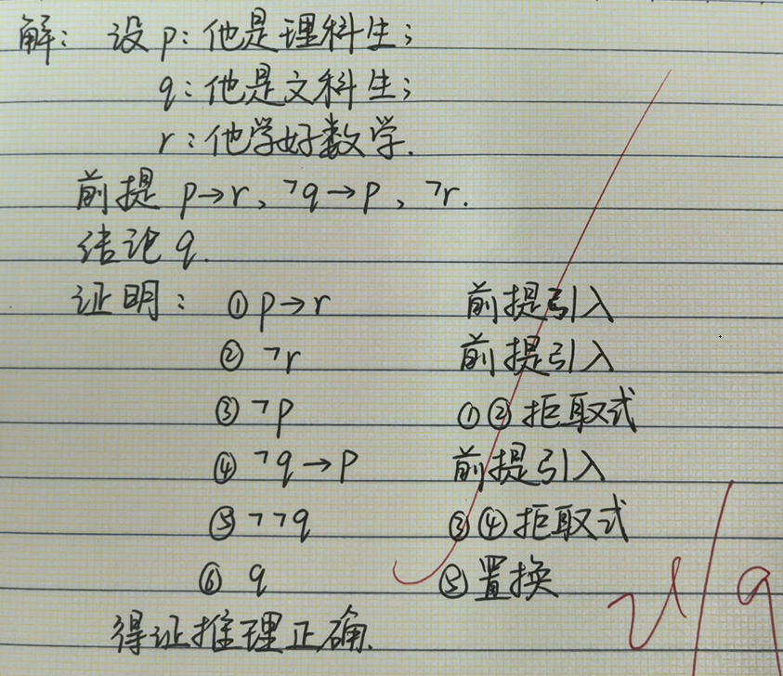
作业04参考答案

